Slide 1
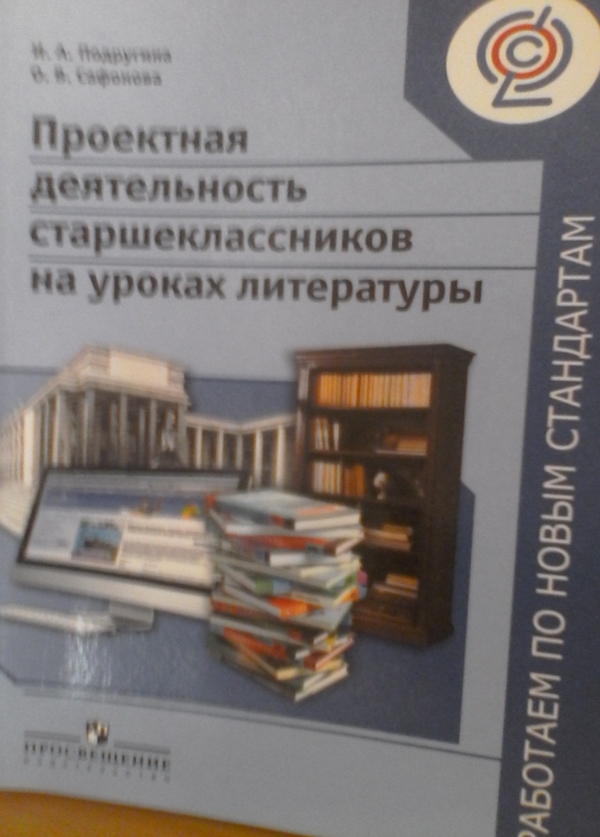
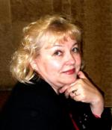

Из опыта работы учителя русского языка и литературы
Кофтункиной Елены Валентиновны

Slide 2
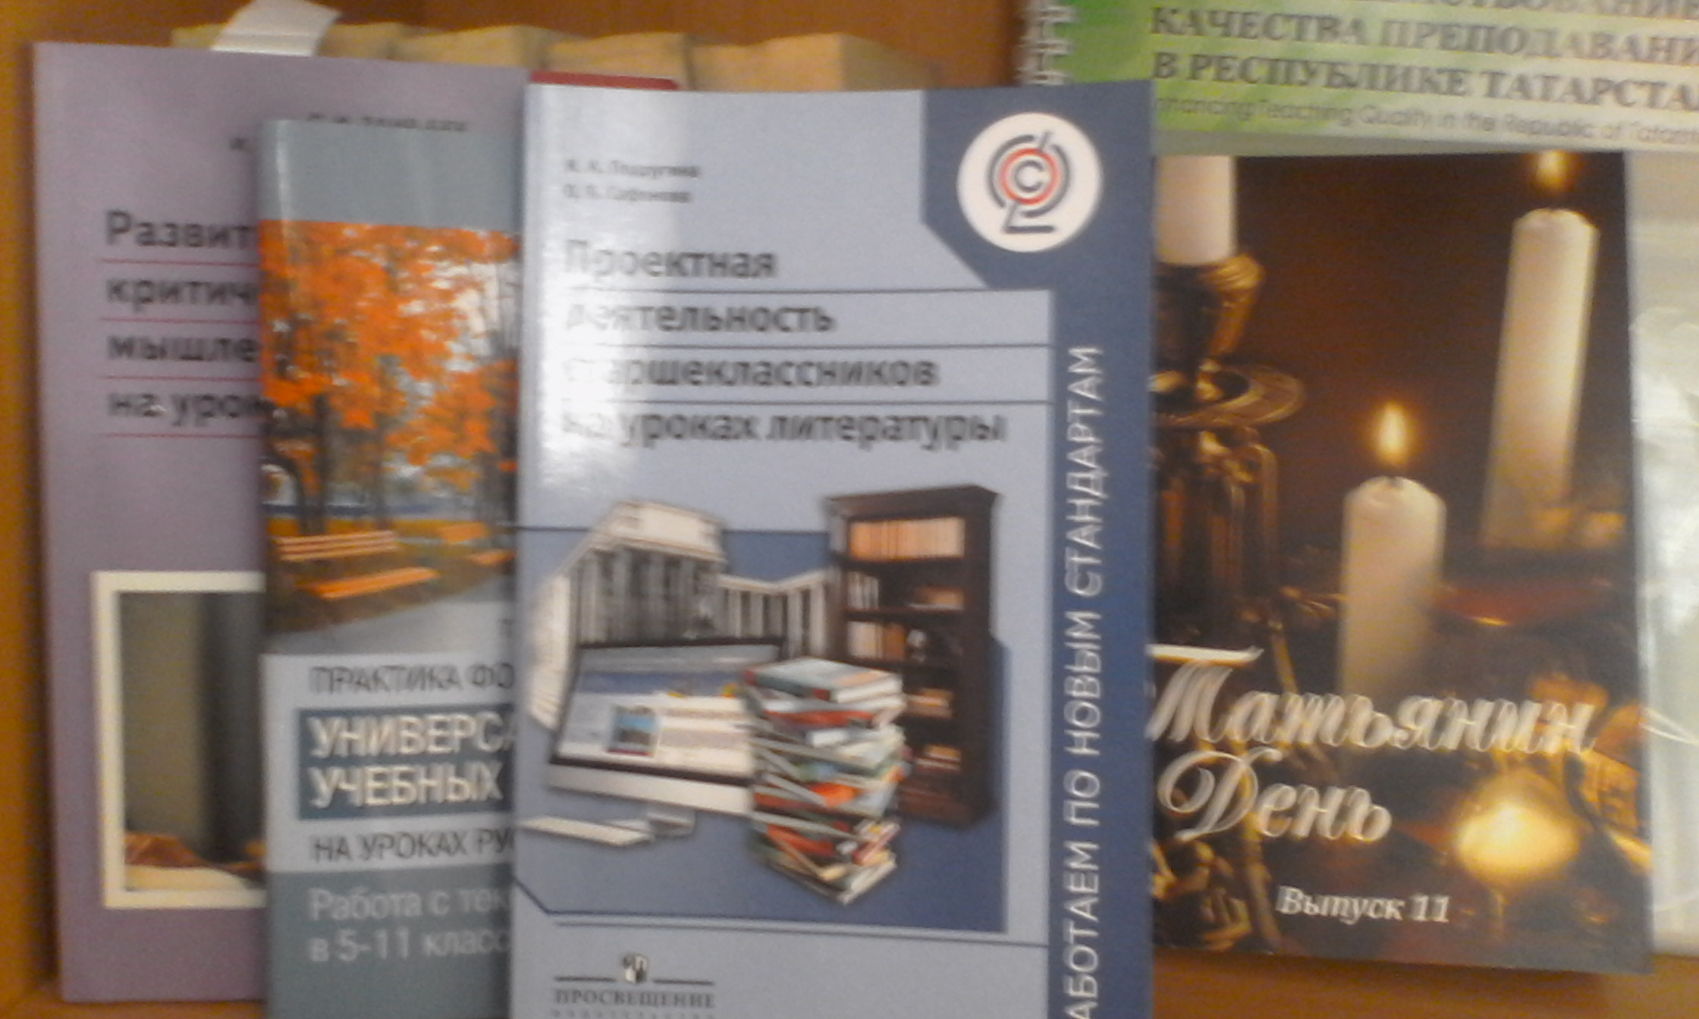
Проектная деятельность – это интегративный вид деятельности, синтезирующей в себе элементы познавательной, ценностно-ориентационной, творческой, коммуникационной деятельности, позволяющей творчески воспринимать действительность, формирующий навыки
самообразования, интерес к материалу, влияющий на качество знаний, уровень литературного образования и личностное развитие
учащихся.

Slide 3

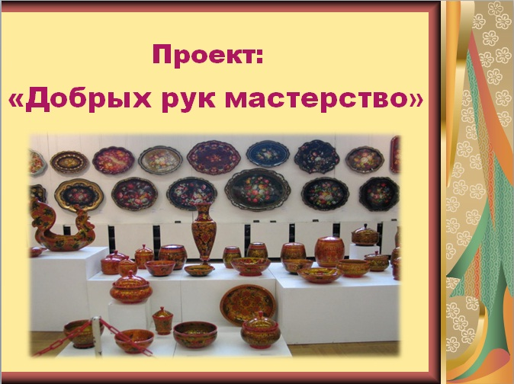

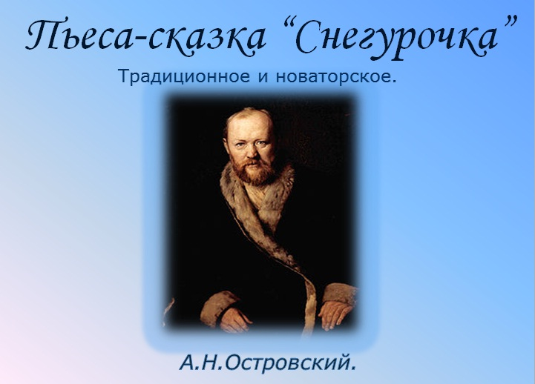
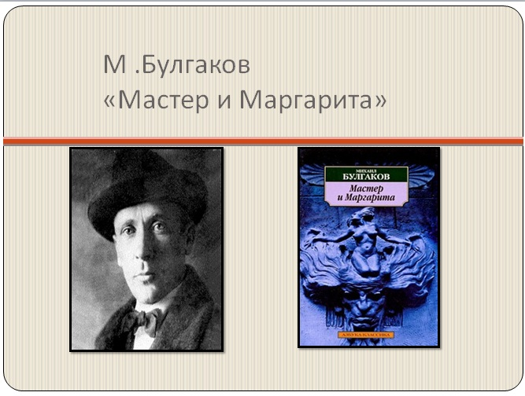

Slide 4

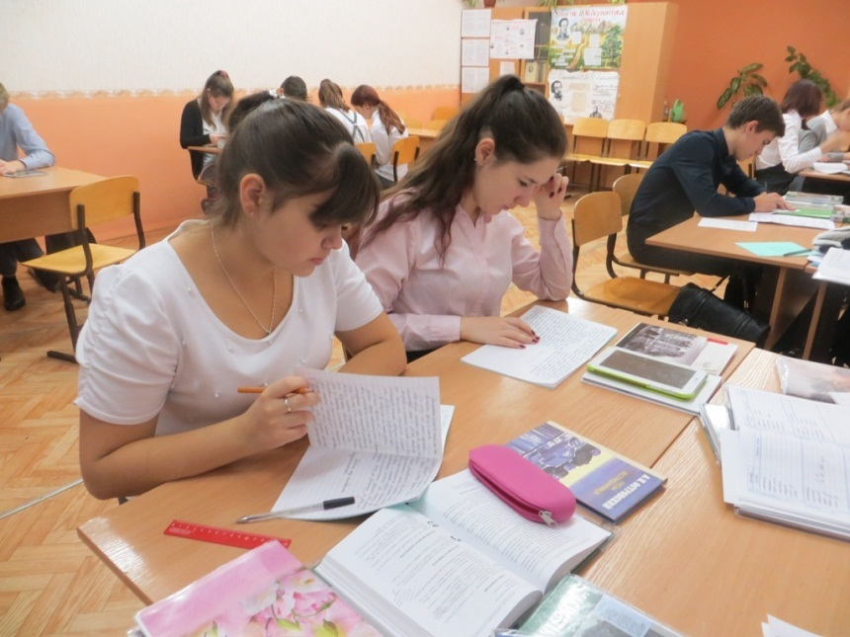
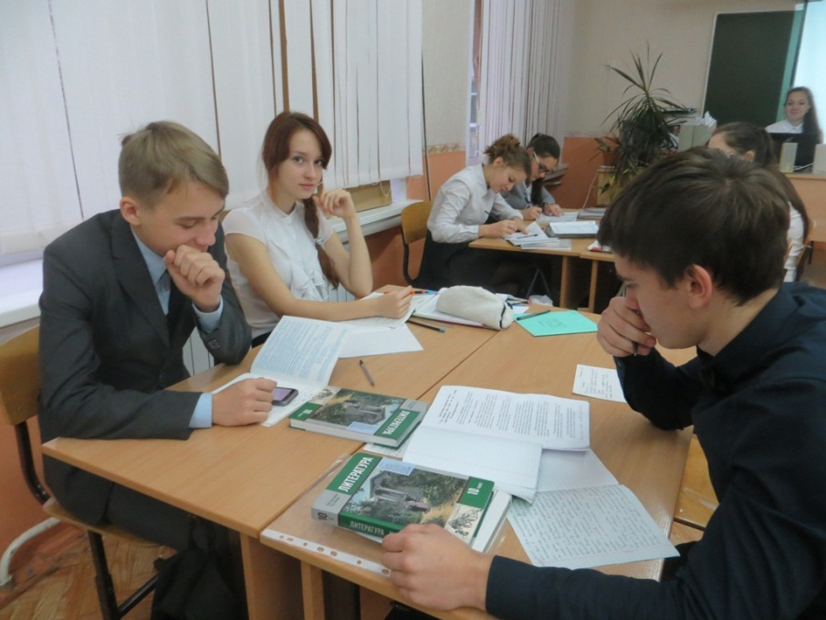
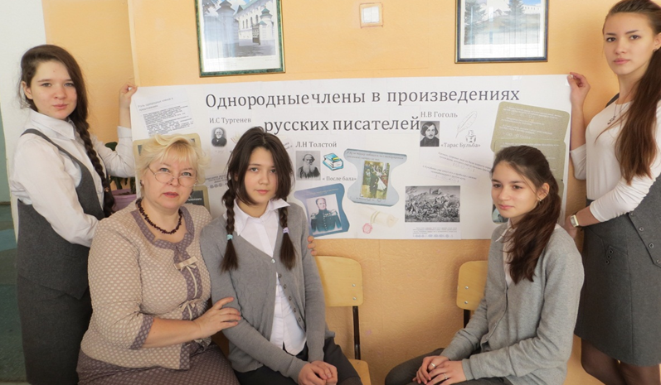
Ода русскому языку.
Одним из самых распространенных на земном шаре, самых развитых языков мира, на котором написана богатейшая литература, отражен исторический опыт русского народа, достижения всего человечества, является русский язык. Это язык острой, режущей мысли, язык трепетного рождающегося предчувствия, а также язык волевых решений и свершений, язык парения и пророчества. И.С.Тургенев писал: «Во дни сомнений, во дни тягостных раздумий о судьбах моей родины — ты один мне поддержка и опора, о великий, могучий, правдивый и свободный русский язык! Не будь тебя — как не впасть в отчаяние при виде всего, что совершается дома? Но нельзя верить, чтобы такой язык не был дан великому народу».
Задача великого русского народа - это воспевать и гордиться своим языком! Это цель моего сочинения! А что же такое ода русского языка? Ода - поэтическое, а также музыкально-поэтическое произведение, отличающееся торжественностью и возвышенностью, посвященное какому-нибудь событию или герою.

Slide 5
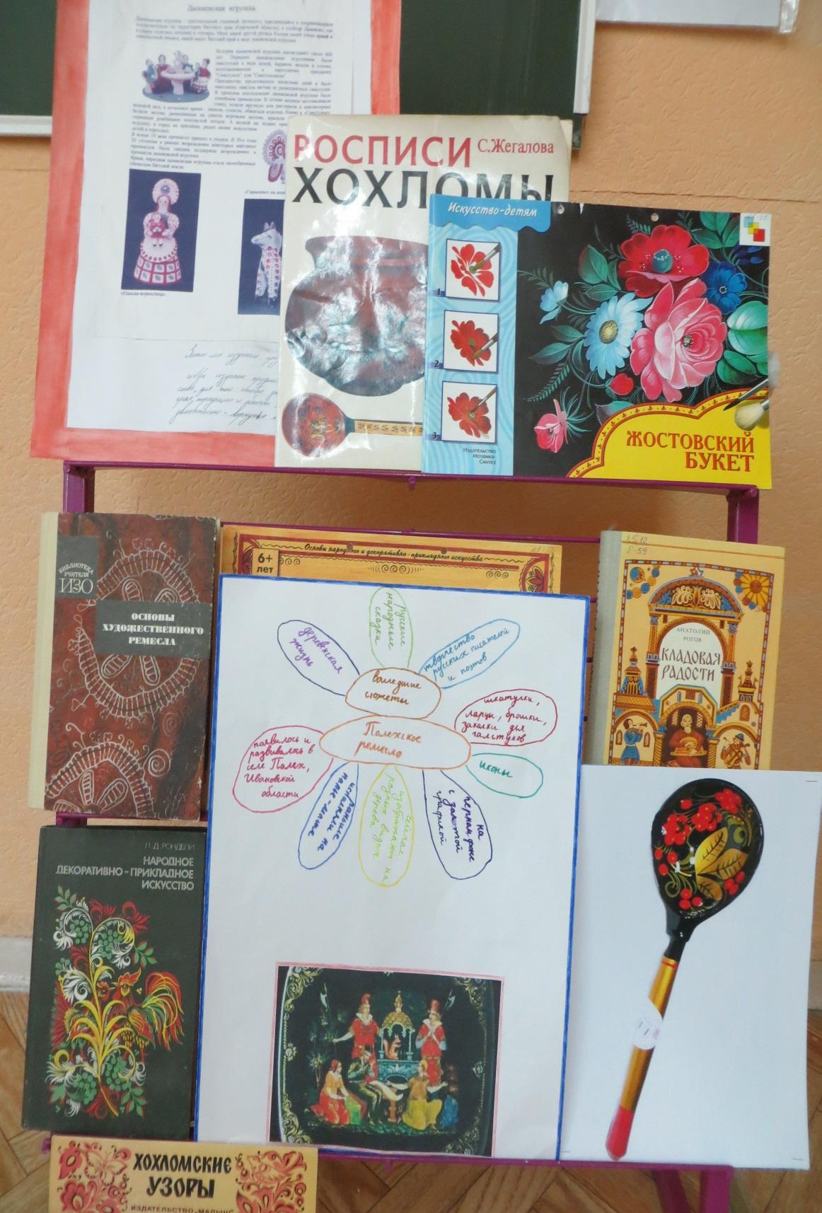
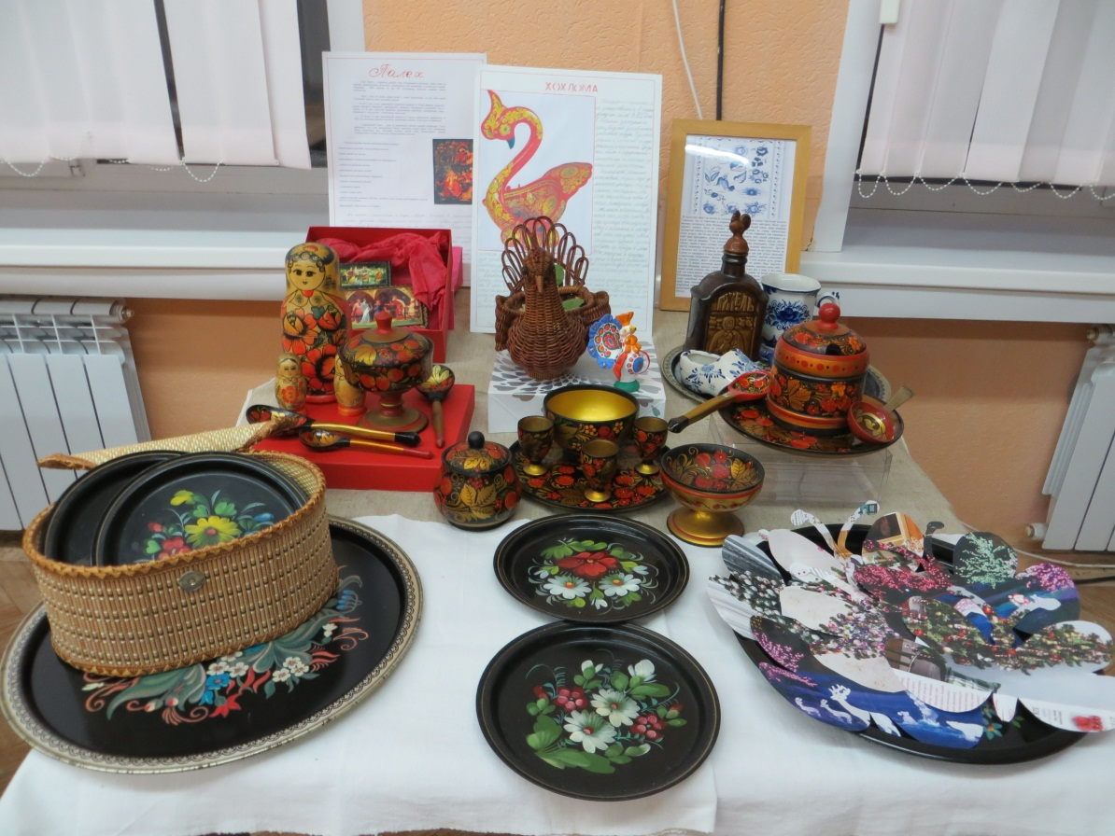
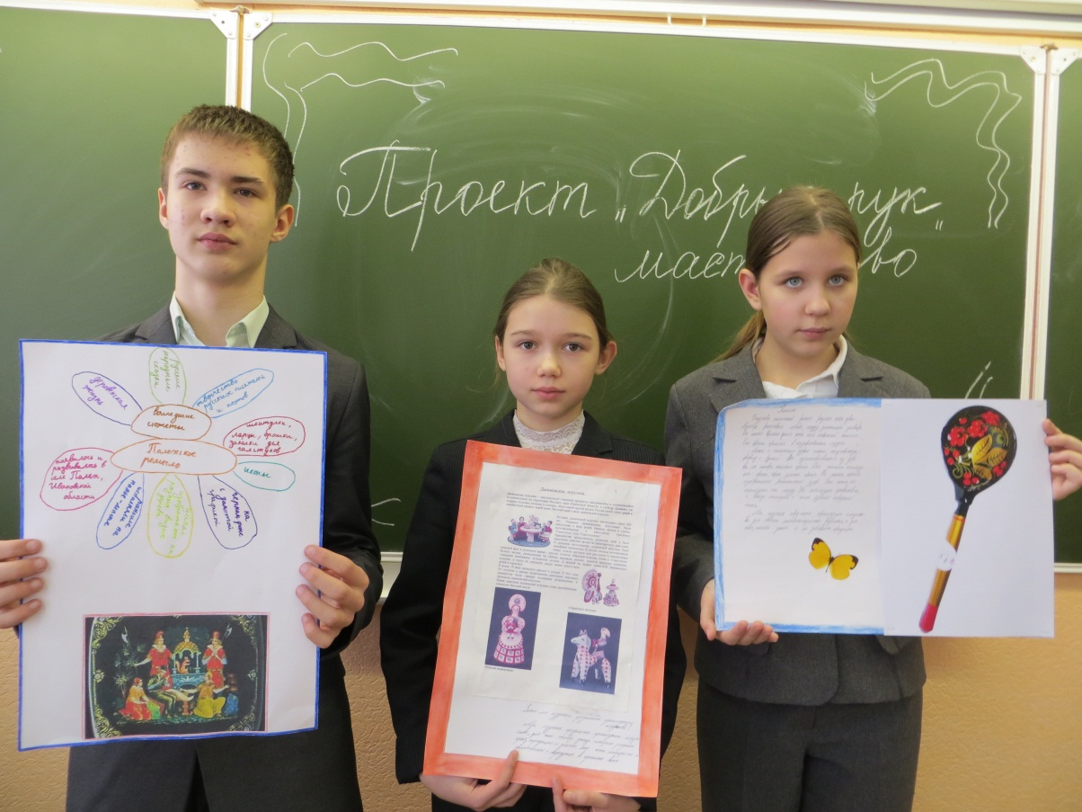
«ДОБРЫХ РУК
МАСТЕРСТВО»

Slide 6


Сочинение – описание.
Жостовский поднос.
Красно-алые бутоны
В изумрудах листьев тонут.
Незабудки и пионы
Обрамляют розы омут.
Есть на жостовском подносе
И букет, в ночи горящий,
Птица-жар, что весть приносит.
Есть поднос, плоды дарящий...

Slide 8
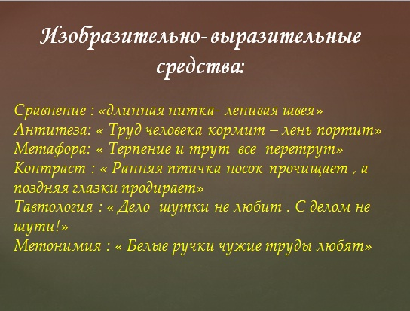
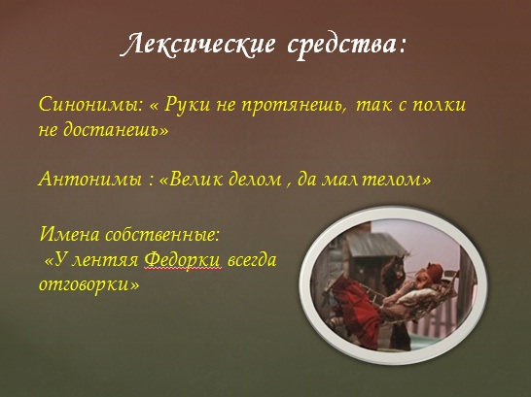
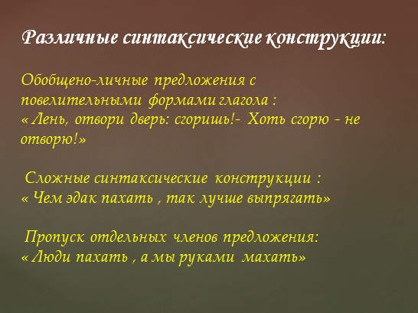
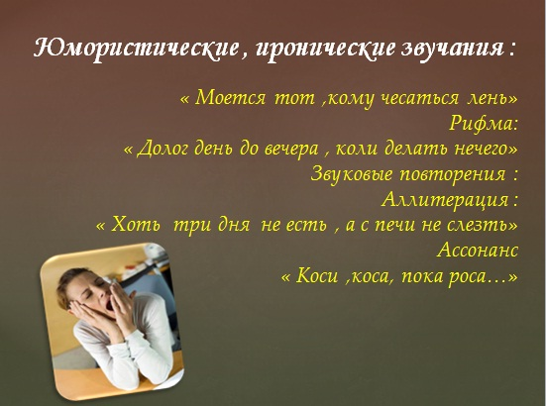

Slide 10
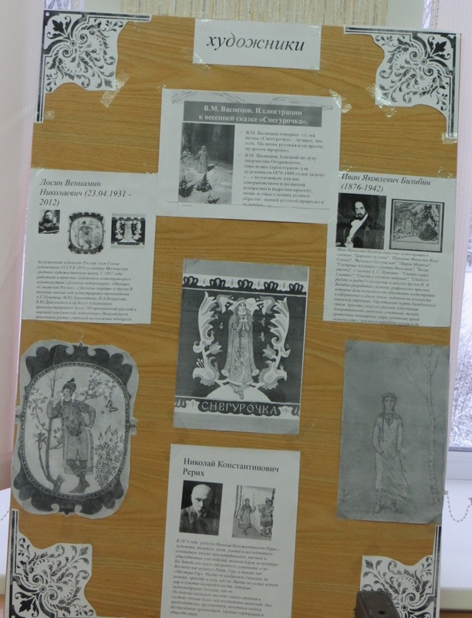
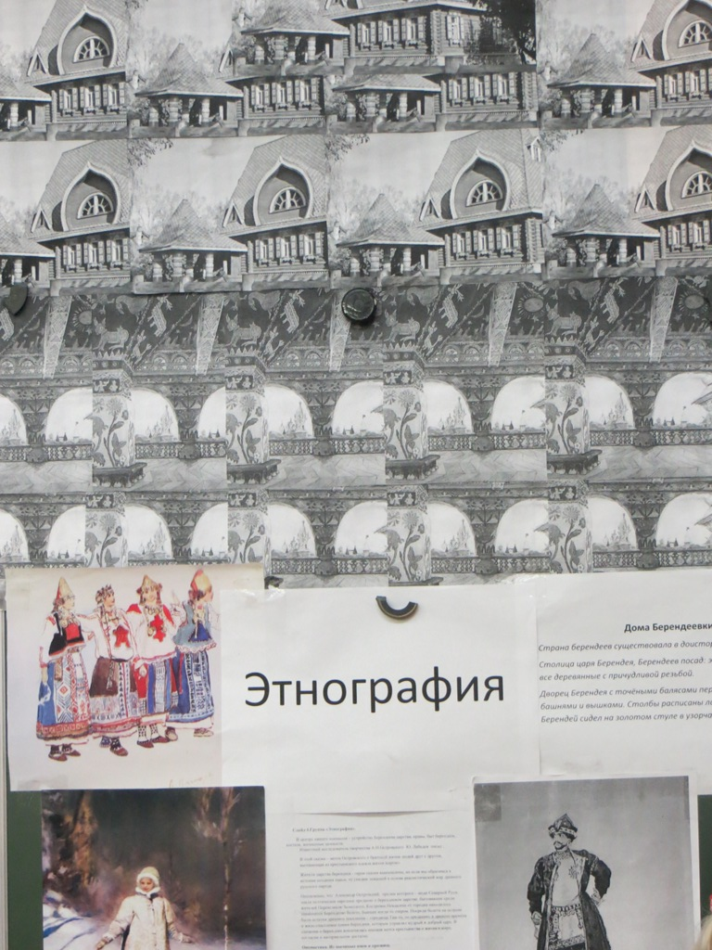
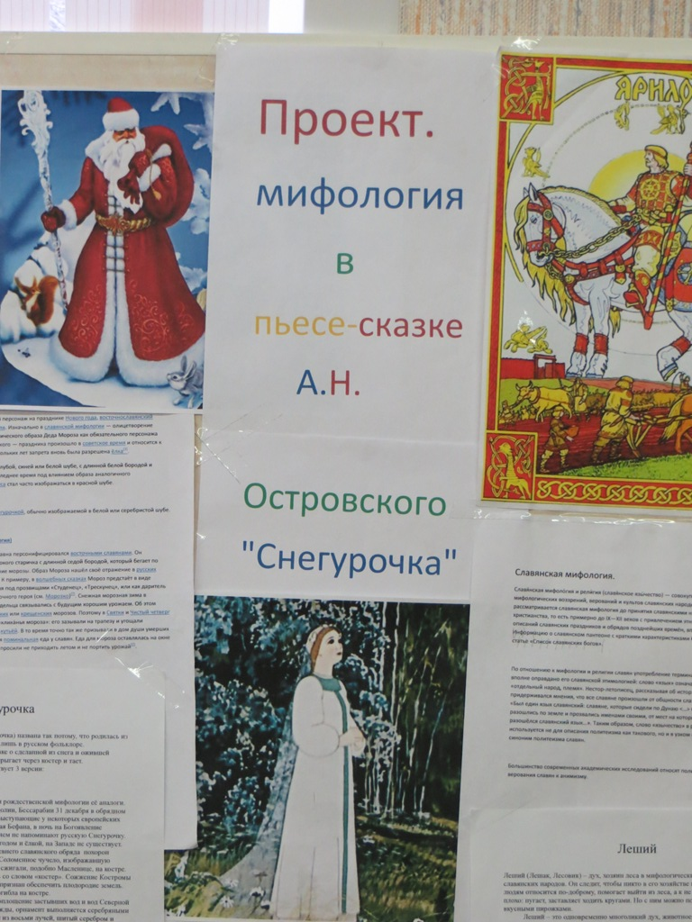

Slide 11
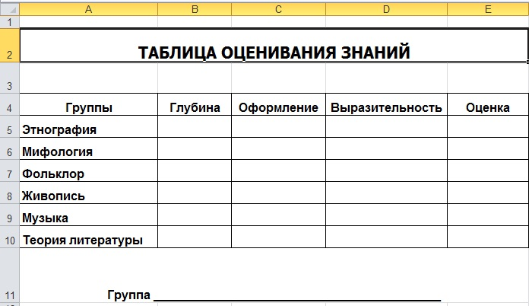

Slide 12
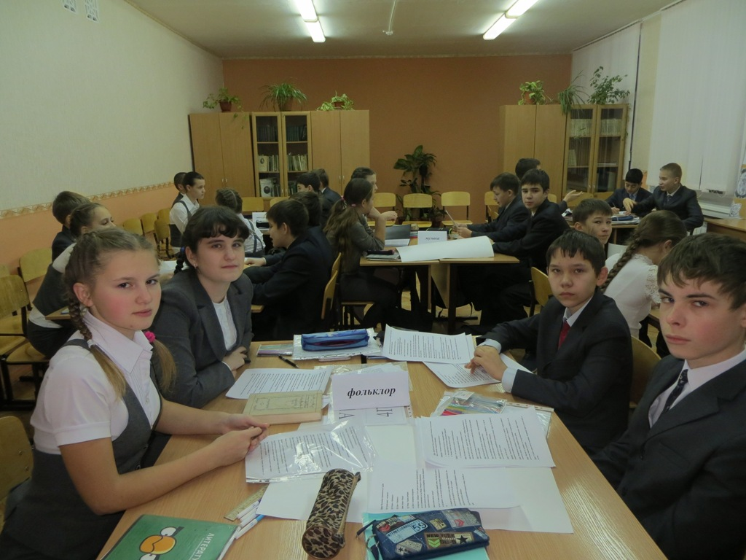
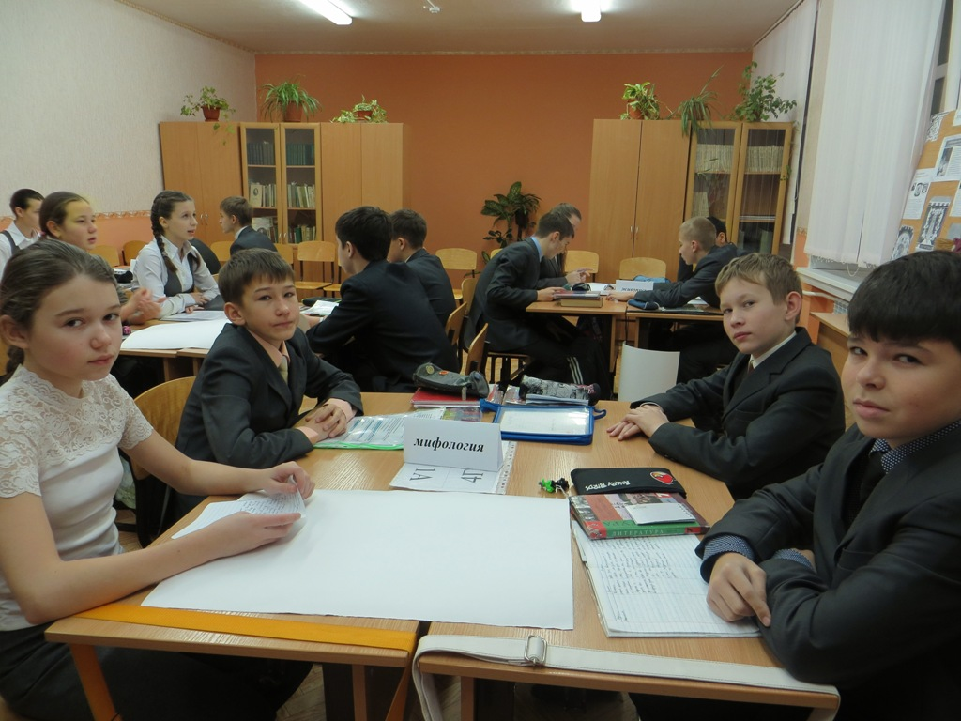
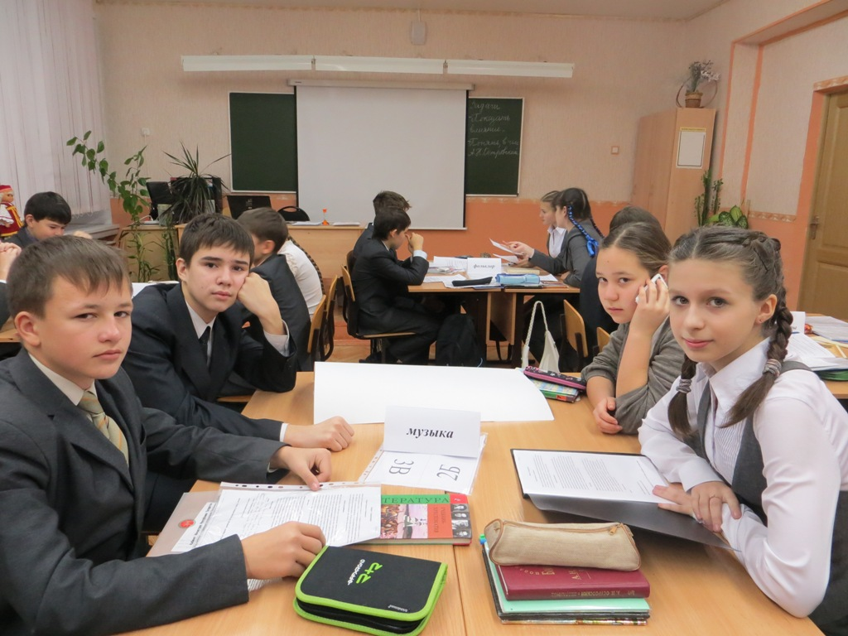
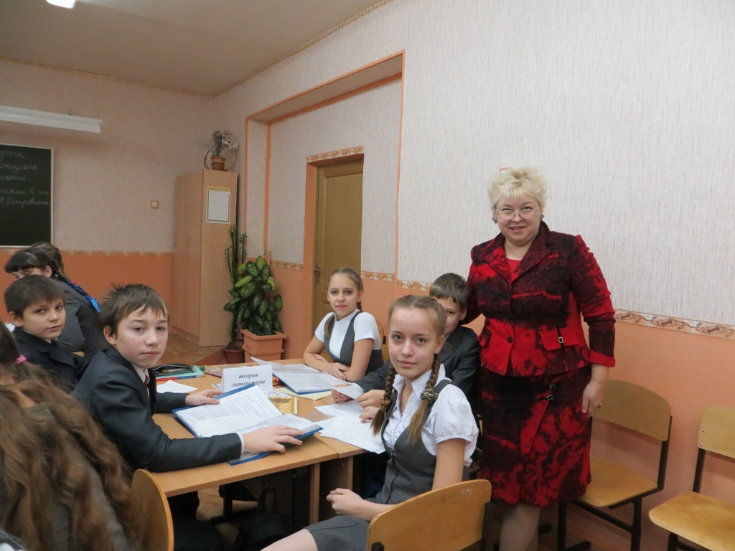

Slide 13
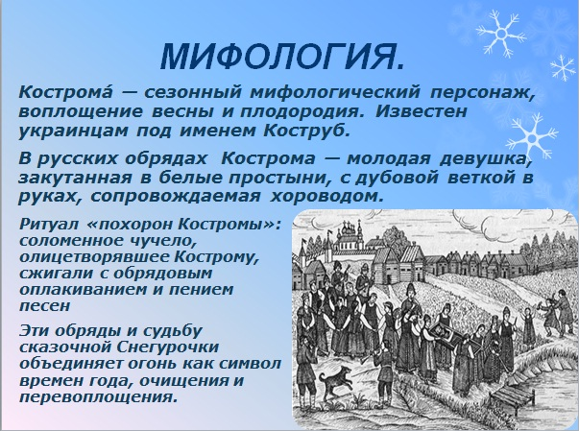

Slide 14
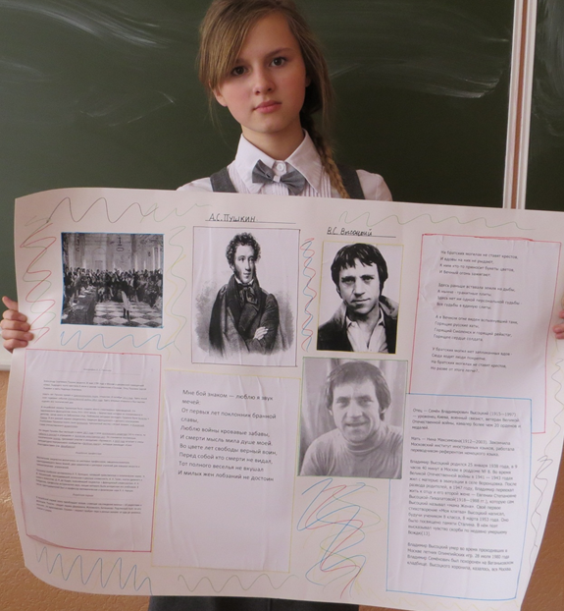
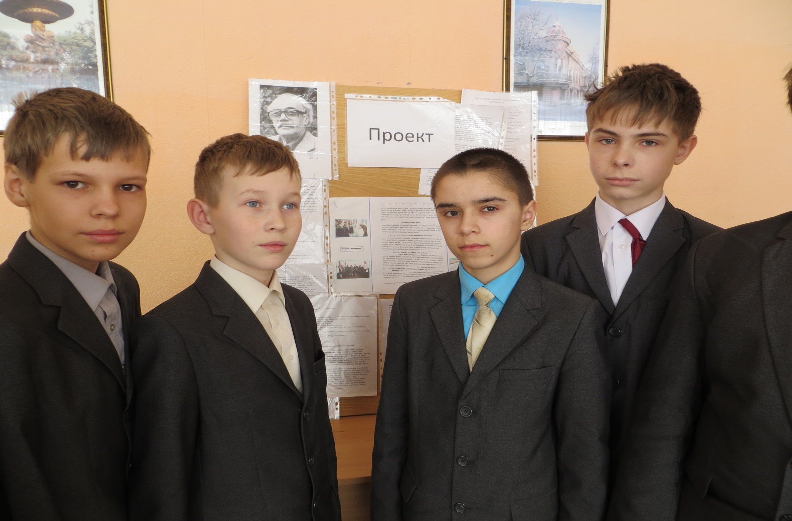
Поэты о войне

Slide 15

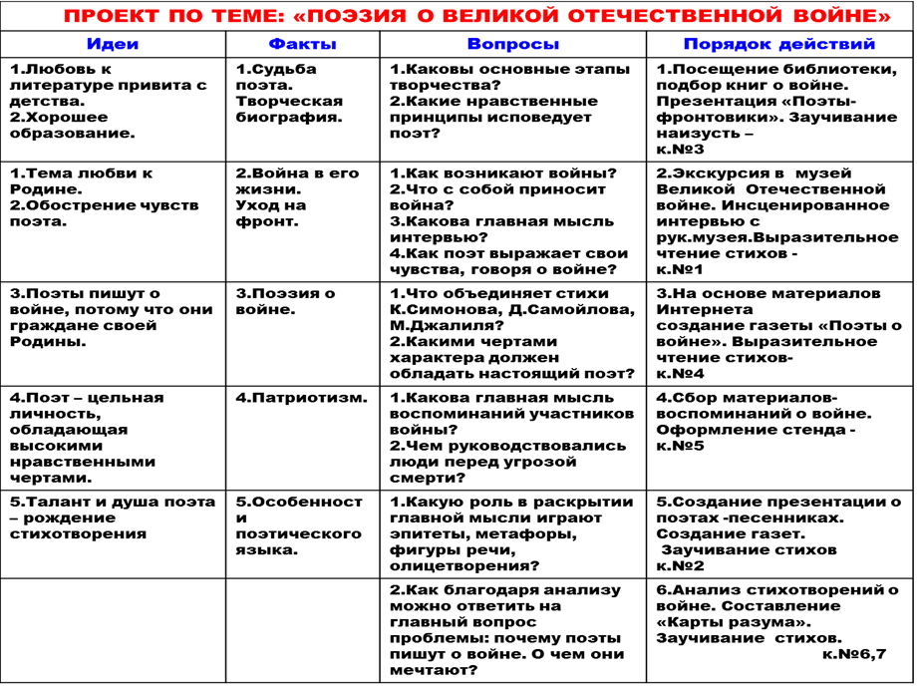

Slide 16
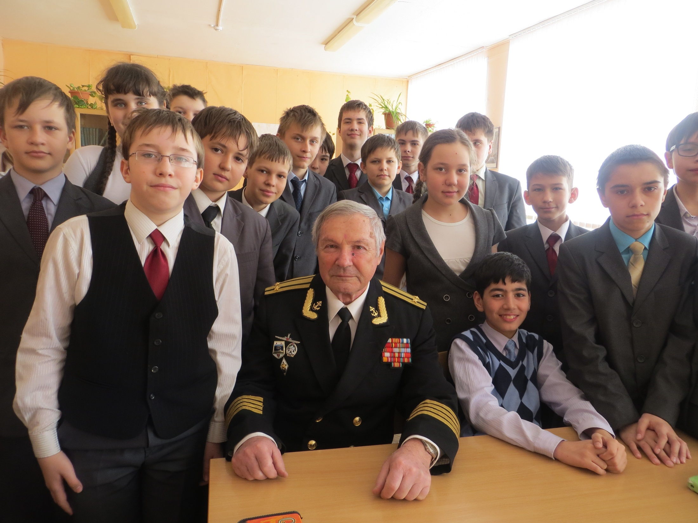

Slide 17

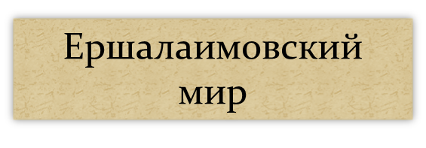

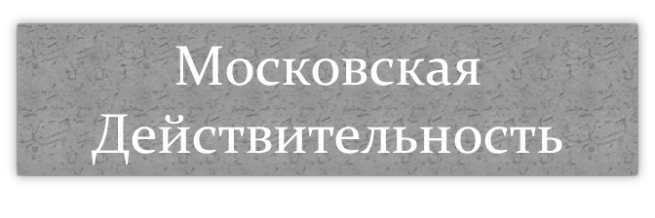
Михаил Булгаков
«Мастер и Маргарита»

Slide 18
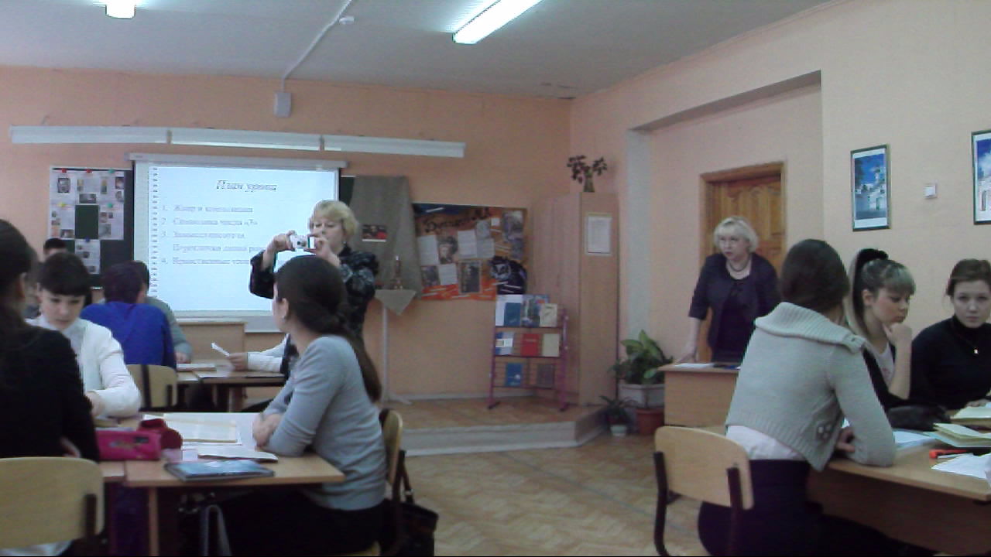

Slide 19
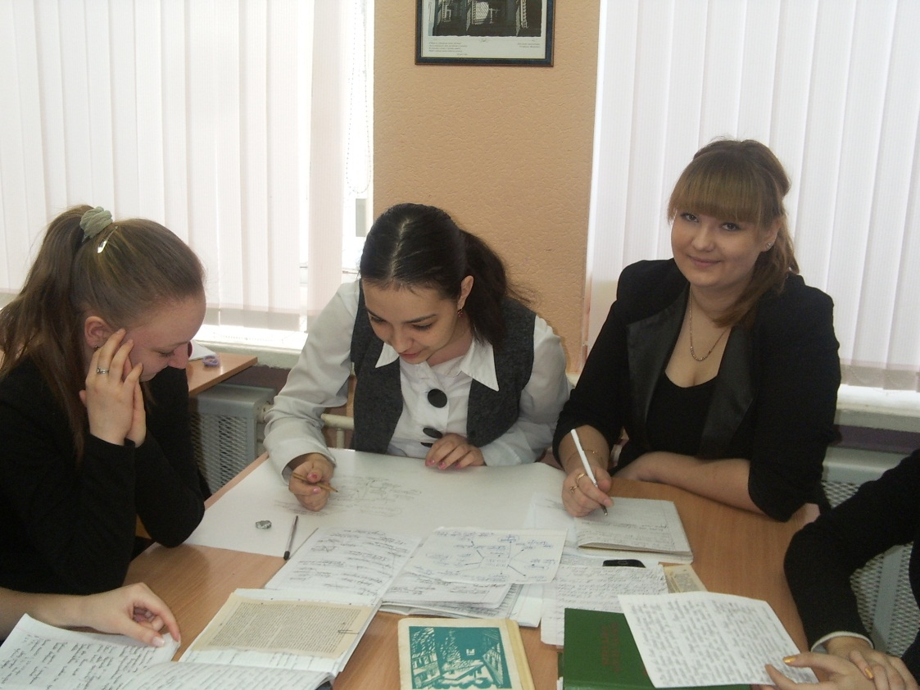
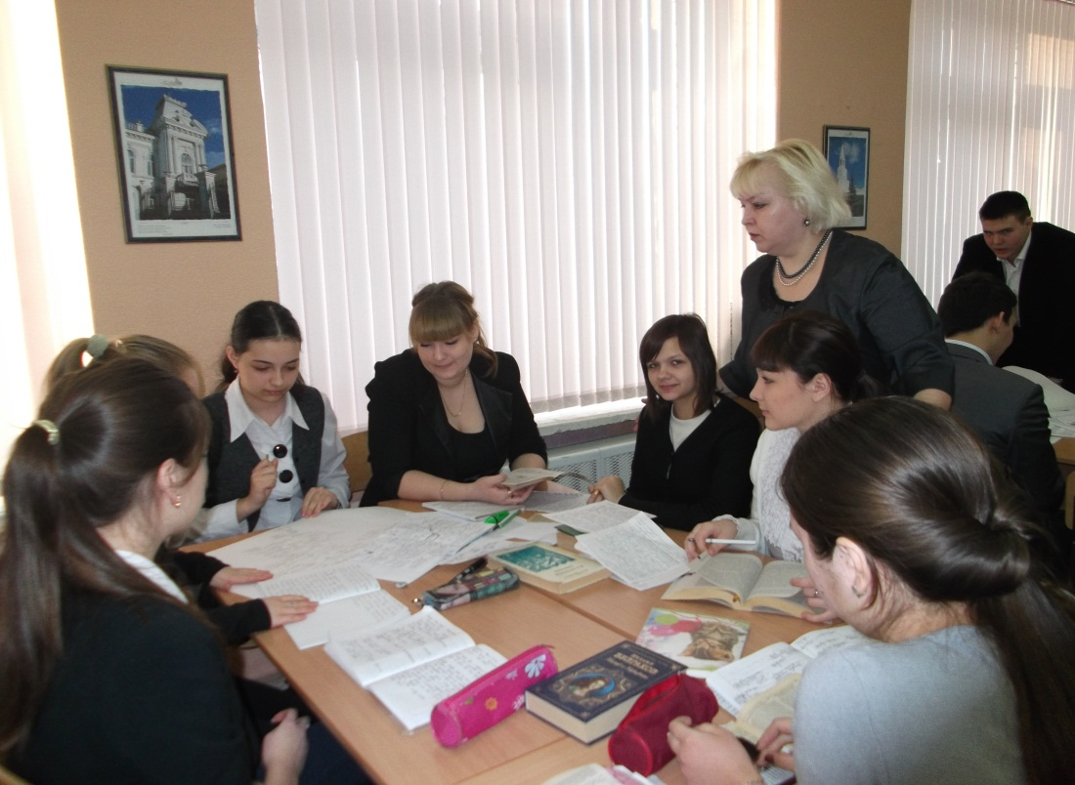
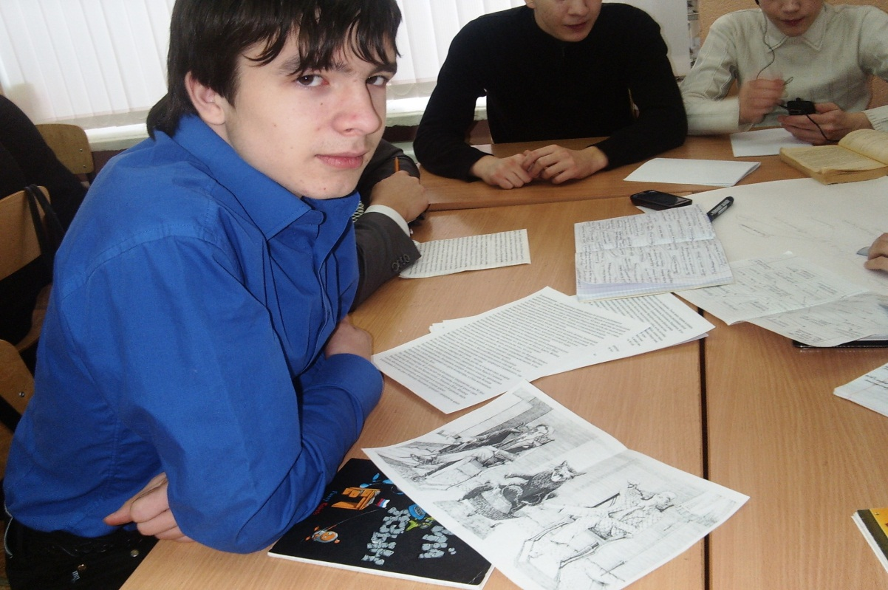
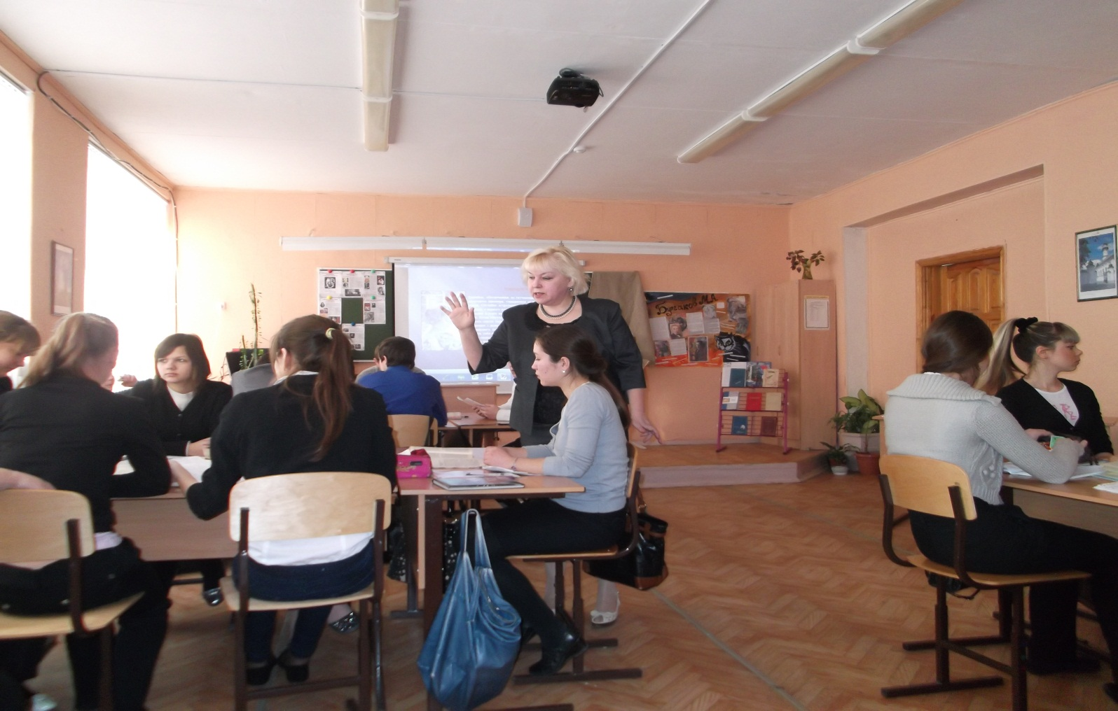

Slide 20
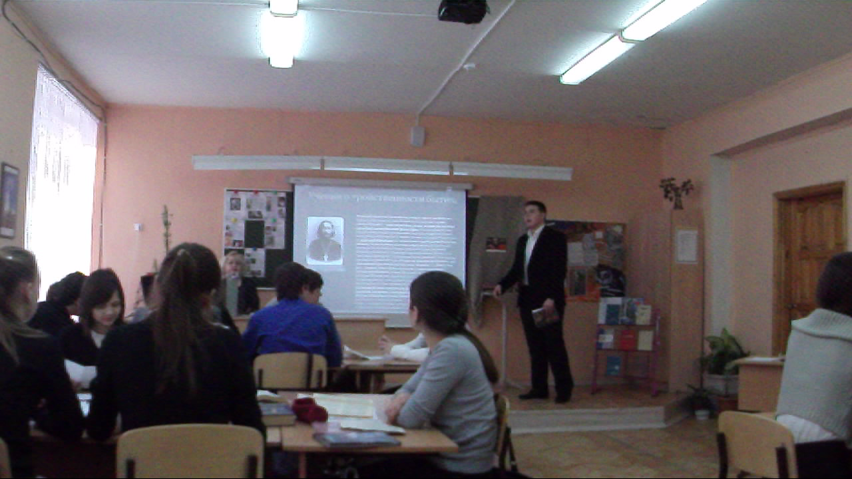

Slide 21
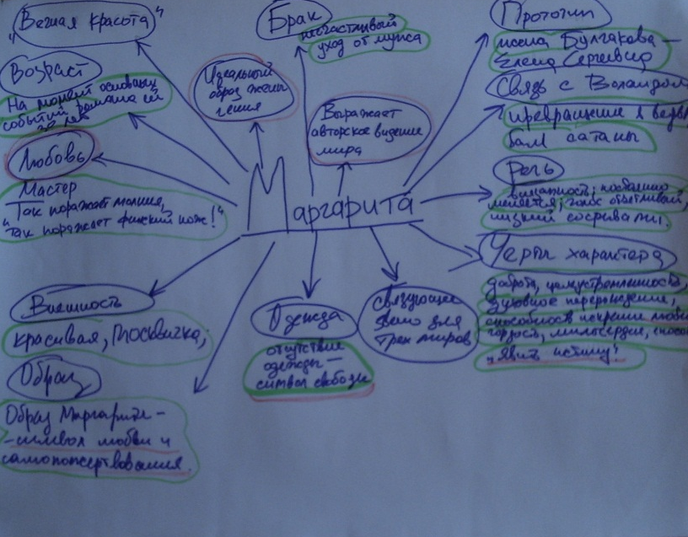
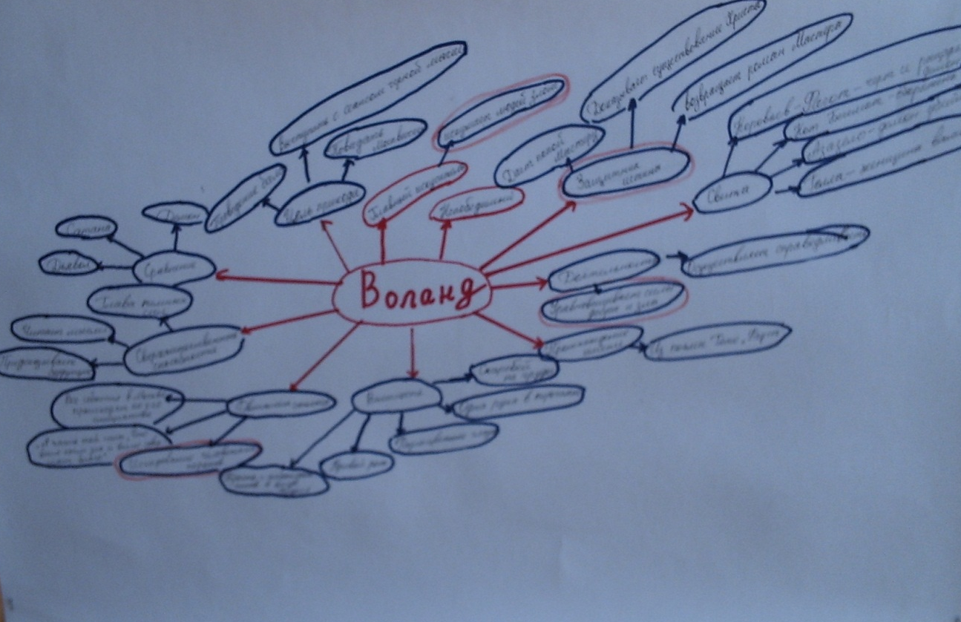
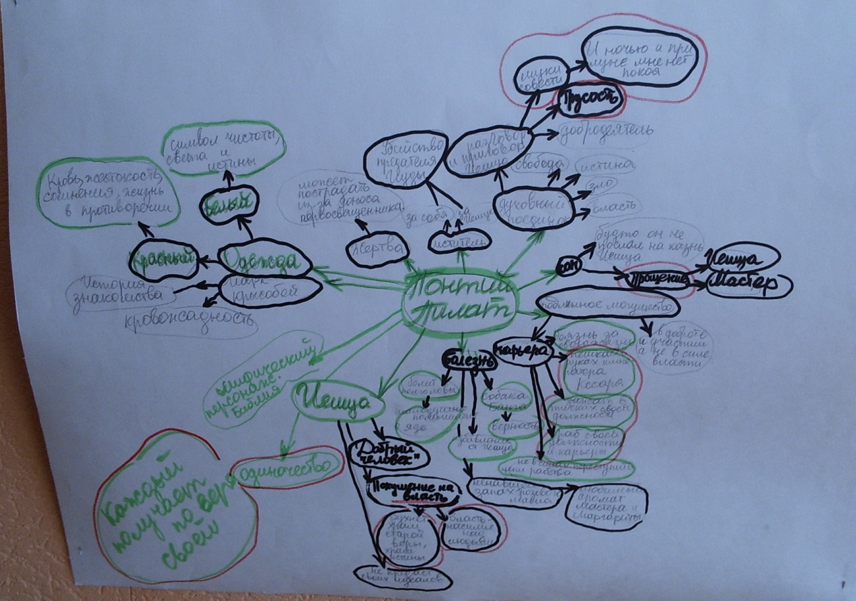

Slide 22
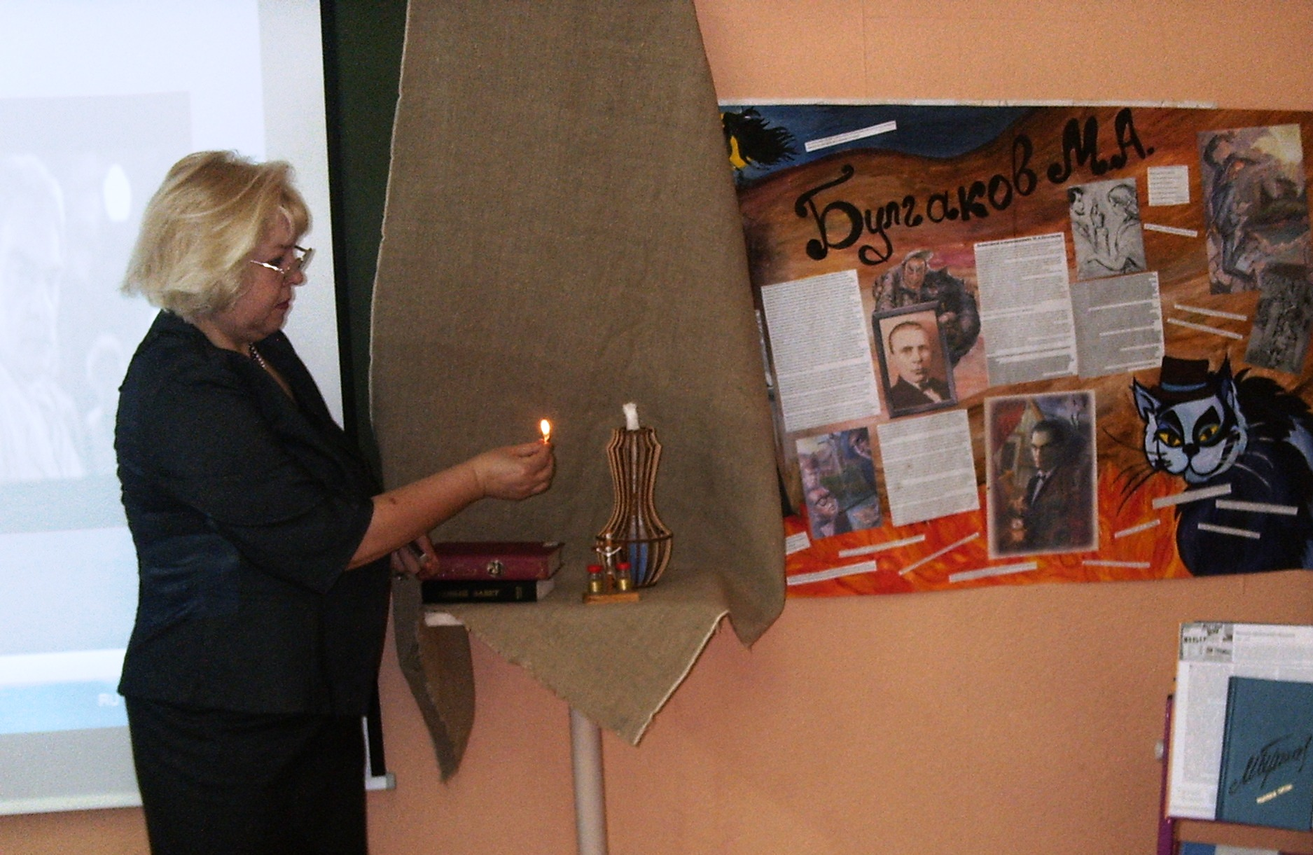
Проблемный вопрос.
Ради чего свершаются подвиги : Иисуса Христа, Истца, Булгакова?

Slide 23

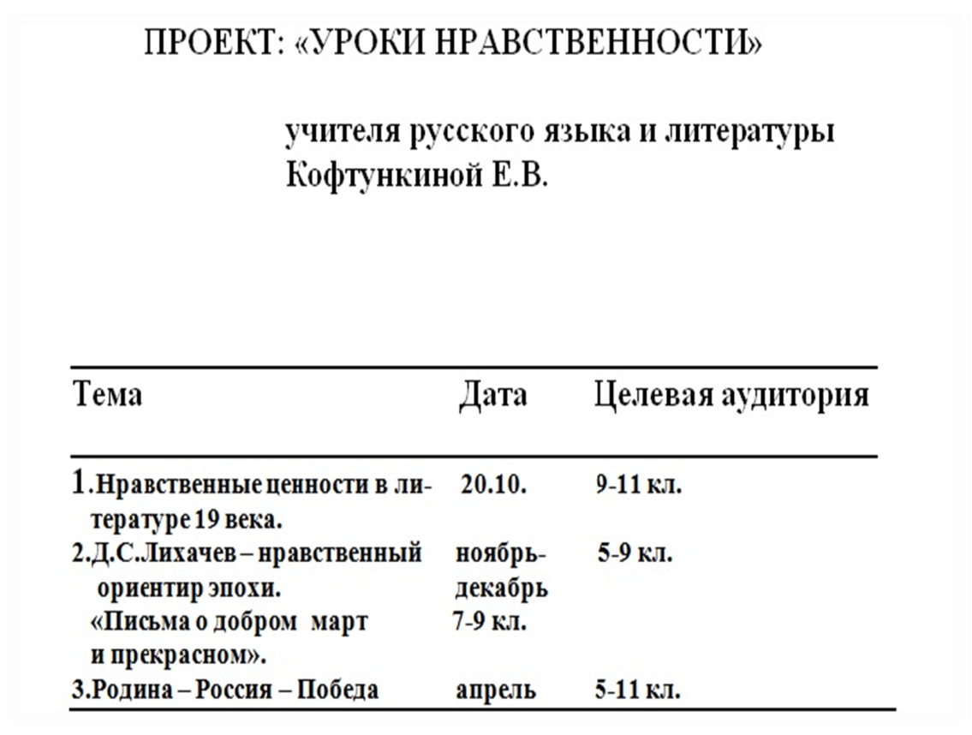



Slide 24
ЧТО ТАКОЕ НРАВСТВЕННОСТЬ?
По Ожегову С.И., нравственность – это правила, определяющие поведение; духовные и душевные качества, необходимые человеку в обществе, а также выполнение этих правил, поведение.
Мораль и нравственность – понятия-синонимы.
Мораль в переводе с латинского так и означает «нравственность». Мораль– система норм и правил, определяющих обязанности человека по отношению к обществу, включает в себя общечеловеческие нормы: любовь к родине, трудолюбие, гуманизм, милосердие, честность, преданность, честь, достоинство, уважение к старшим и многое другое.

Slide 25
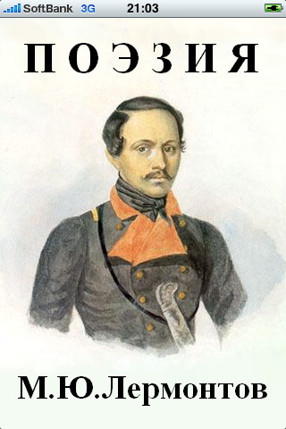
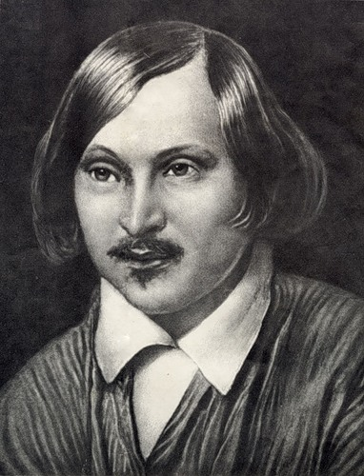
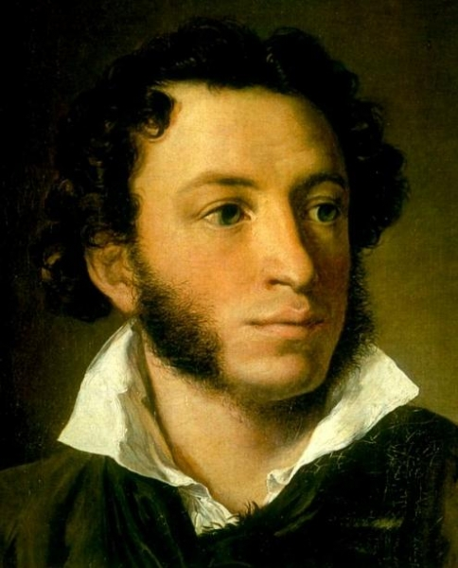
«Золотой век» русской литературы

Slide 26
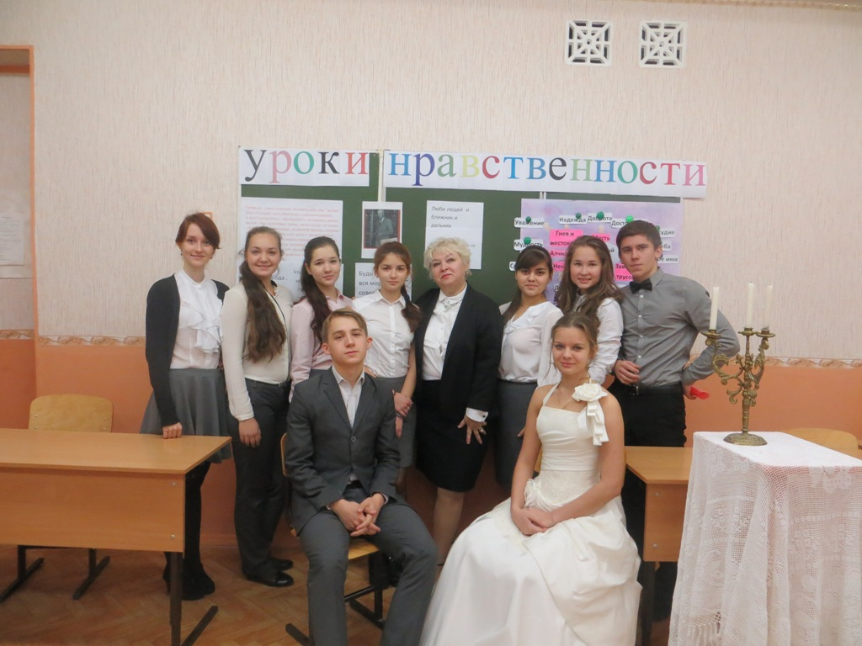

Slide 27
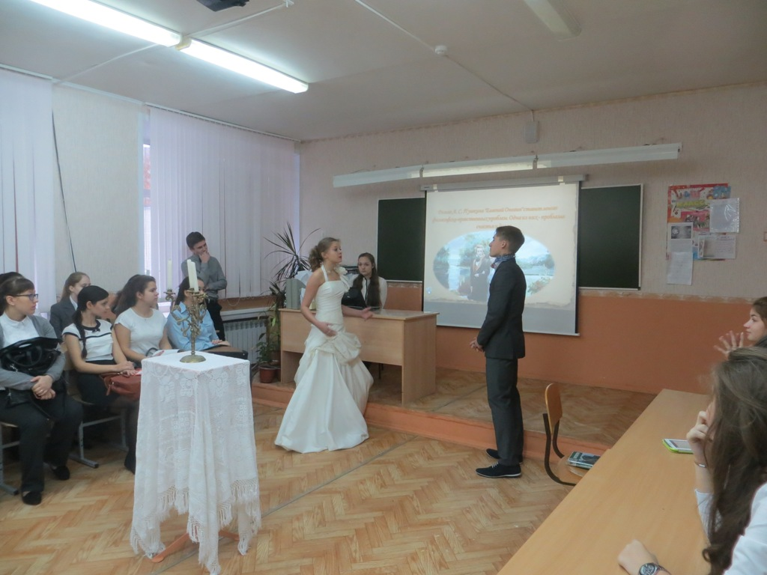
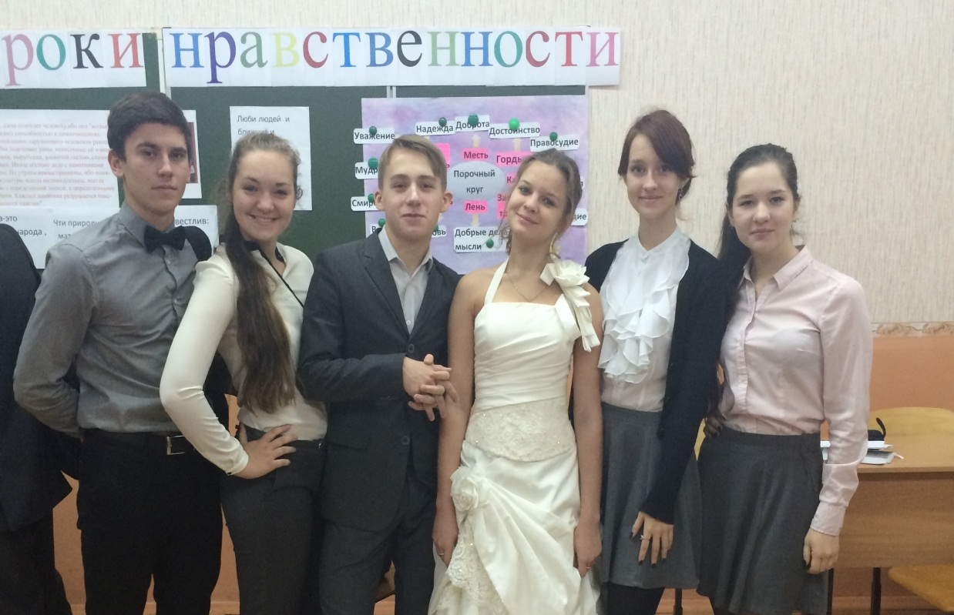
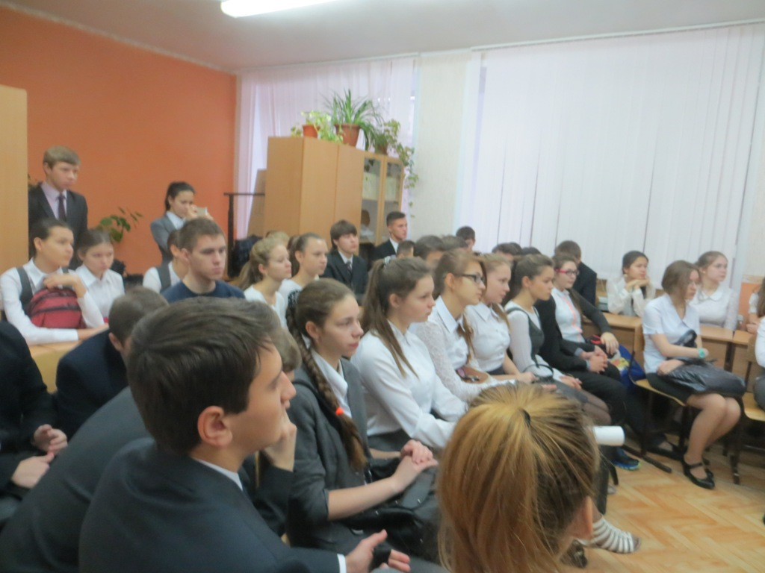
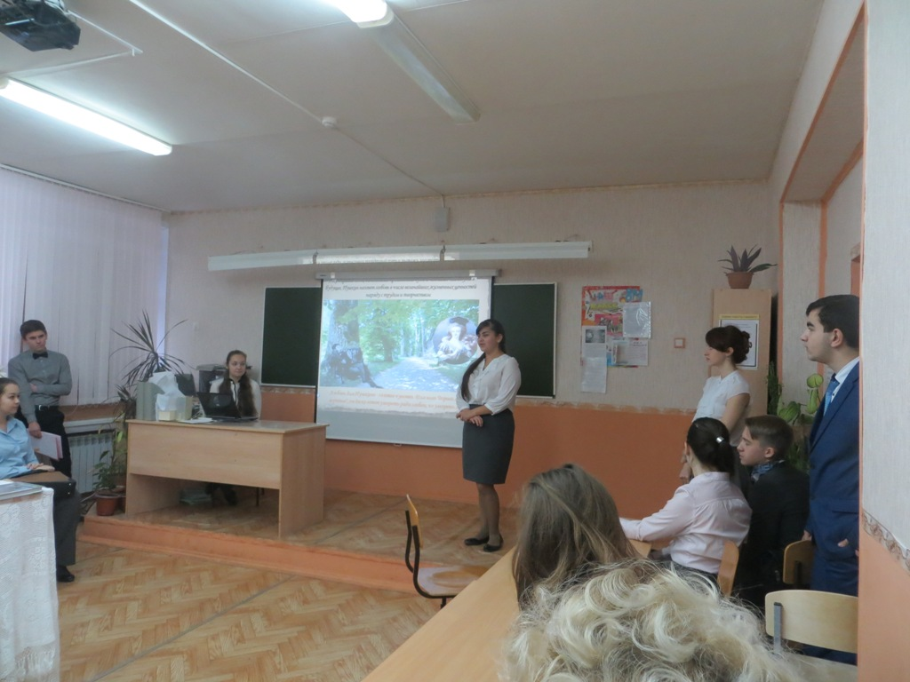


Slide 28


Slide 29


Slide 30

Дмитрий Сергеевич Лихачёв
(1906 – 1999)
«Россия не абстрактное понятие. Развивая ее культуру, надо знать, что она представляла собой в прошлом и чем является сейчас. Как это ни сложно, Россию необходимо изучать…»
Д.С. Лихачёв

Slide 31


Slide 32

Дмитрий Сергеевич Лихачев –эталон нравственной жизни и творчества.
Академик Лихачев отличался не только масштабами своих работ ,но и их особым нравственным, гражданским стержнем.

Slide 33




Slide 34

Содержание книги «Письма о добром» - это раздумья о цели и смысле человеческой жизни, о её главных ценностях.. В письмах, адресованных молодому поколению, академик Лихачев рассказывает о Родине, патриотизме, о величайших духовных ценностях человечества, о красоте окружающего мира.

Slide 35
«Письма о добром»
Душа человека… У одних она с горошину, а у других – всеохватная, готовая вместить весь мир. Сострадание, милосердие, совесть, а рядом – жестокость, зависть, насилие, жажда власти. И человек, выходит, то душевный, то равнодушный. Душу человека надо растить осторожно, внимательно и с любовью. Другого пути у человечества нет, если оно хочет жить по-человечески.

Slide 36



Slide 37


Владимир Короленко
«Слепой музыкант»
Андрей Платонов
«Юшка»

Slide 38


Slide 39





Slide 40


Slide 41


Евгений Носов
«Кукла»
Борис Полевой
«Повесть о настоящем
человеке»

Slide 42

Сбор материала о родных, воевавших в
Великой Отечественной войне

Slide 43


Slide 44

Наша литература словно вооружилась словом Нагорной проповеди: "Не собирайте себе сокровищ на земле, где моль и ржа истребляют и где воры подкапывают и крадут, но собирайте себе сокровища на небе ..." В этой заповеди - суть русской культуры, ставящей на первое место духовный поиск, стремление к высшим, вечным ценностям.

Slide 45

Значимые результаты проектной деятельности
Приобщение к культурному наследию
Опыт проектирования учащихся деятельности для решения поставленных задач.
Опыт организации своей деятельности , направленной на решение поставленных задач.
Формирование ключевых компетенций.

